Slide 1
Quản lý luồng vào ra TS. Văn Thiên Hoàng

Slide 2
Nội dung
Luồng nhập/xuất là gì?
Luồng Byte
Luồng ký tự

Slide 3
Luồng nhập xuất là gì?
Khi đọc/ghi, dữ liệu được di chuyển thành dòng gọi là luồng.
Luồng chuyển dữ liệu từ nguồn tới đích: Tập tin, thiết bị, socket, và mảng.
Dữ liệu trong luồng có 2 dạng: byte và ký tự.
Dữ liệu gởi vào luồng có nhiều kiểu khác nhau tương ứng với các kiểu ngôn ngữ Java hỗ trợ.

Slide 4





Luồng nhập/xuất là gì?
Khi một luồng ở chế độ đọc viết thì các thread khác ở chế độ block.
Khi xuất hiện lỗi, nó ném ra ngoại lệ IOException.
Code thực hiện đọc/viết dữ liệu phải đặt trong khối try{}catch(){}
Luồng nhập/xuất chuẩn trong java là ba thuộc tính của lớp System: in, out, err.
Threads
Some Job
Threads
Some Job
IOException
Some Job
Stream read / write

Slide 5
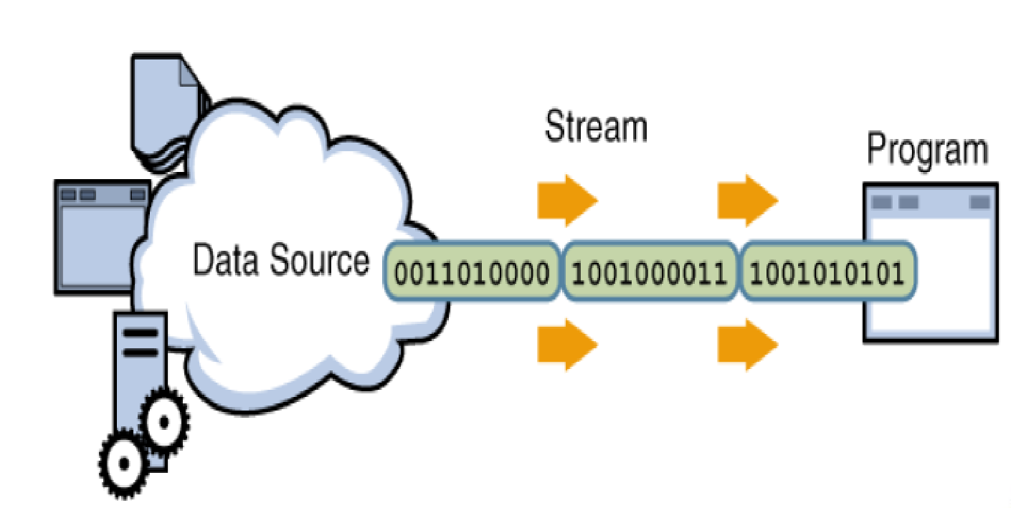
Input Stream
Chương trình dùng Input stream để đọc dữ liệu từ nguồn vào chương trình.

Slide 6
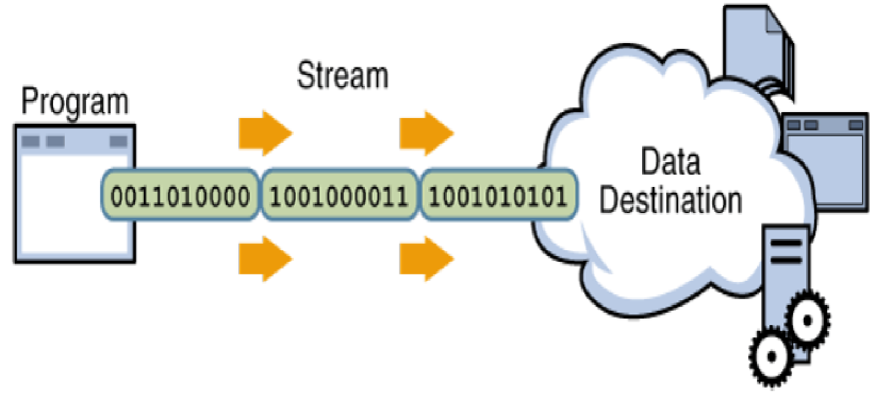
Output Stream
Chương trình sử dụng output stream để viết dữ liệu từ chương lên đích.

Slide 7
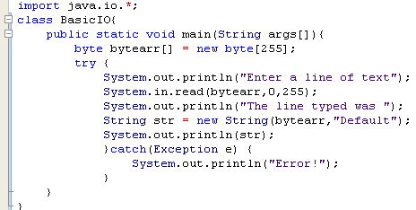
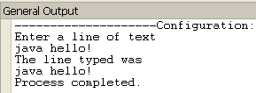
Ví dụ I/O
Output

Slide 8
Character và byte stream
Byte stream
Dữ liệu truyền dạng nhị phân.
Lớp gốc của byte stream là
InputStream
OutputStream
Cả hai là lớp ảo
Character stream
Dùng với kiểu Unicode
Lớp gốc của character stream
Lớp Reader
Lớp Writer
Cả hai là lớp ảo

Slide 9
Lớp ảo
InputStream
OutputStream
Reader
Writer

Slide 10
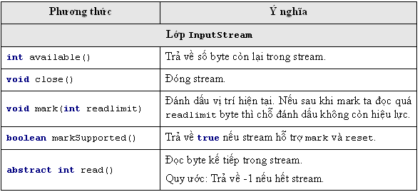
Lớp ảo InputStream

Slide 11
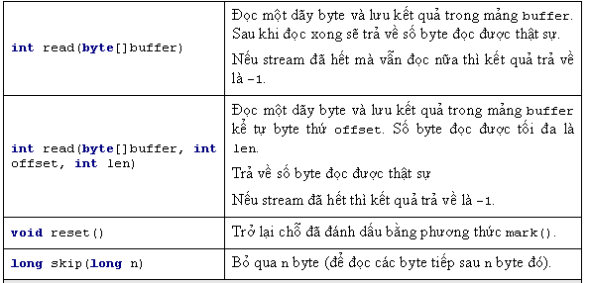
Lớp ảo InputStream

Slide 12
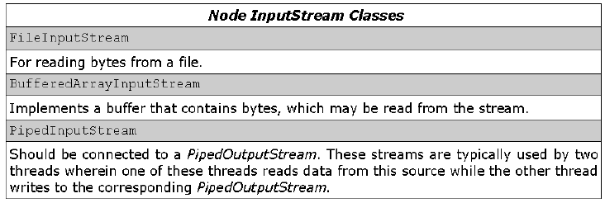
Node InputStream

Slide 13
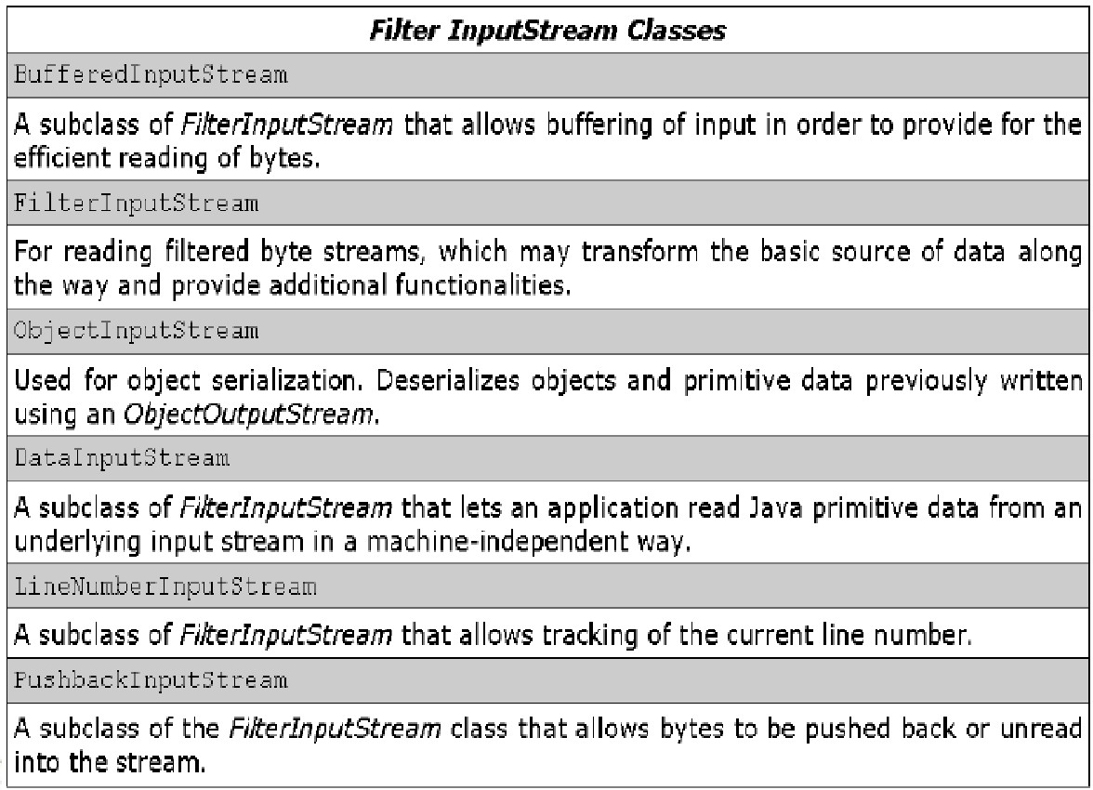
Filter InputStream

Slide 14
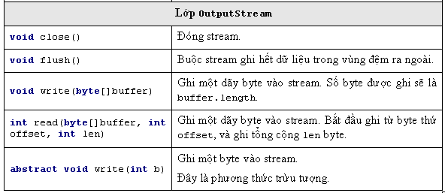
Lớp ảo OutputStream

Slide 15
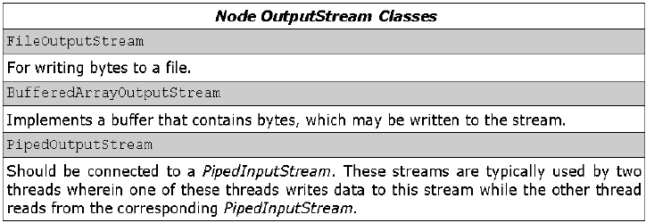
Lớp Node OutputStream

Slide 16
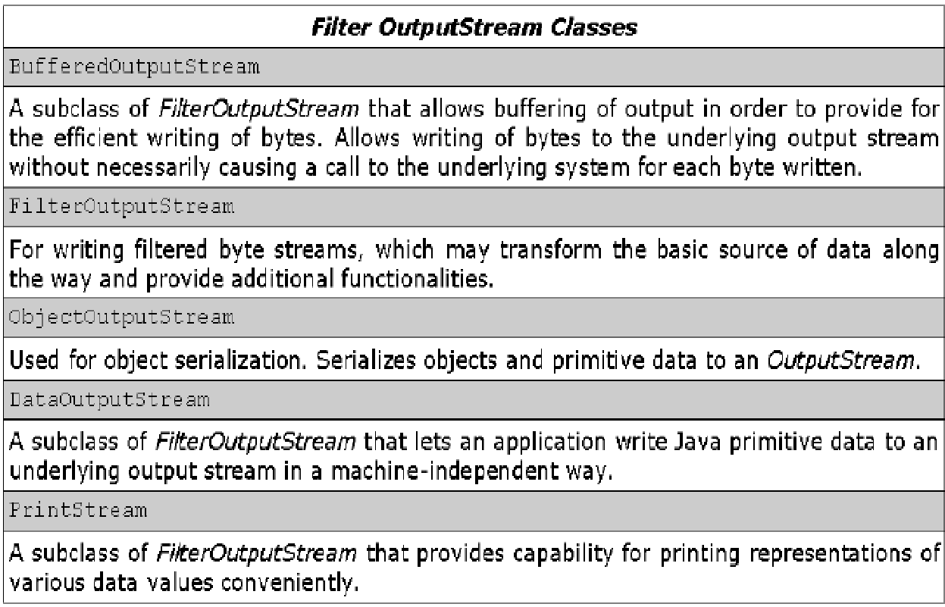
Lớp Filter OutputStream

Slide 17
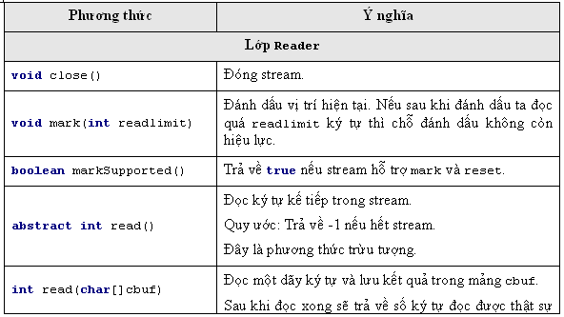
Lớp Reader

Slide 18
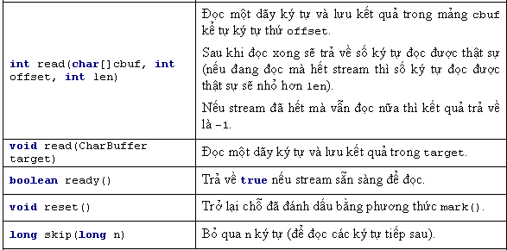
Lớp Reader

Slide 19
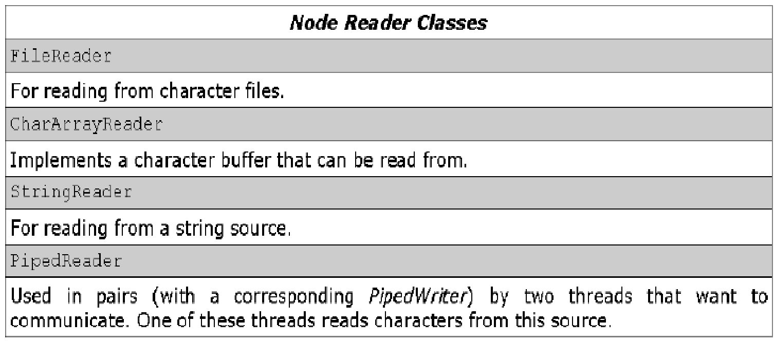
Lớp Node Reader

Slide 20
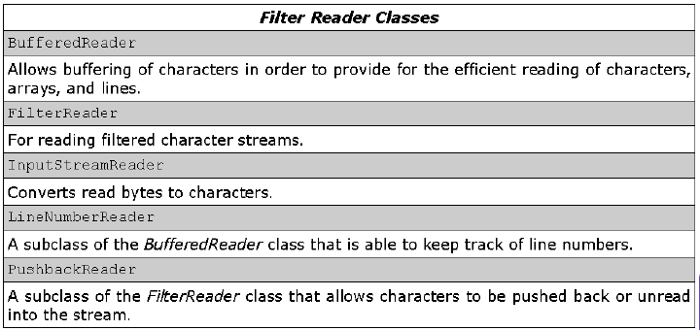
Lớp Filter Reader

Slide 21
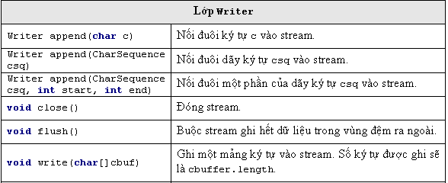
Lớp Writer

Slide 22
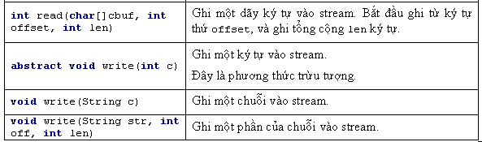
Lớp Writer

Slide 23
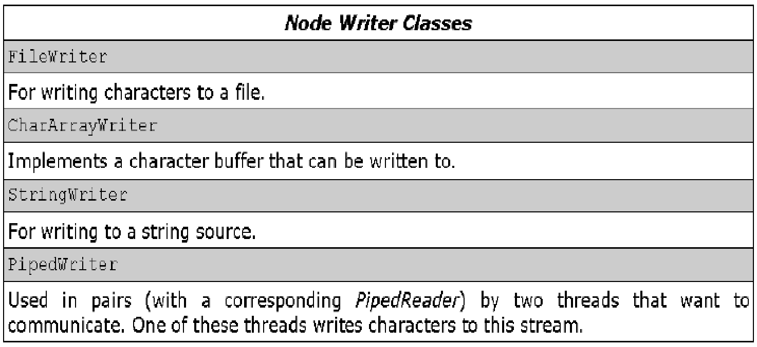
Lớp Node Writer

Slide 24
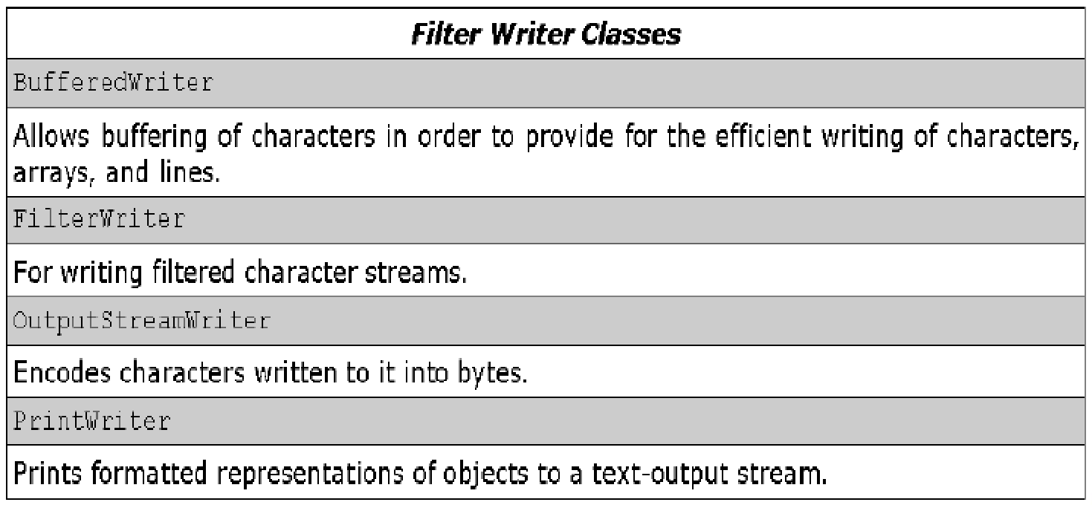
Lớp Filter Writer

Slide 25
Byte Stream
ByteArrayInputStream
BufferedInputStream
FileInputStream
DataInputStream
FilterInputStream
LineNumberInputStream
InputStream
ObjectInputstream
PushbackInputStream
PipedInputStream
SequenceInputStream
StringBufferInputStream

Slide 26
Byte Stream
ByteArrayOutputStream
FileOutputStream
BufferedOutputStream
OutputStream
FilterOutputStream
DataOutputStream
ObjectOutputstream
PrintStream
PipedOutputStream

Slide 27
Điều khiển xuất nhập sử dụng Stream
Tạo ra một đối tượng stream và gắn nó với một nguồn hoặc đích dữ liệu.
Cung cấp một vòng lặp để đọc dữ liệu
While (còn có thông tin trong luồng)
Đọc (viết) dữ liệu kết tiếp từ (đến) một Stream.
Đòng stream

Slide 28
Byte Stream
Các byte stream có chức năng đọc hoặc ghi dữ liệu dạng byte.
Dựa vào thao tác, có hai loại chính:
Lớp InputStream
Lớp OutputStream.
Các lớp xử lý trên byte stream đều được kế thừa từ hai lớp này.

Slide 29
Khi nào dùng ByteStream ?
Khi nhập, xuất dữ liệu ở mức nhị phân
Tránh dùng với dữ liệu chứa ký tự (CharacterStream)
Có những stream cho kiểu dữ liệu phức tạp

Slide 30
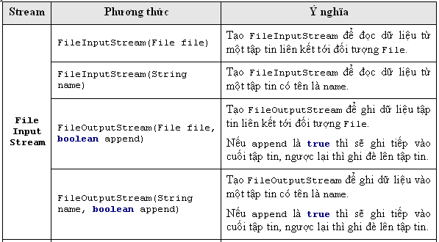
FileInputStream & FileOutputStream

Slide 31
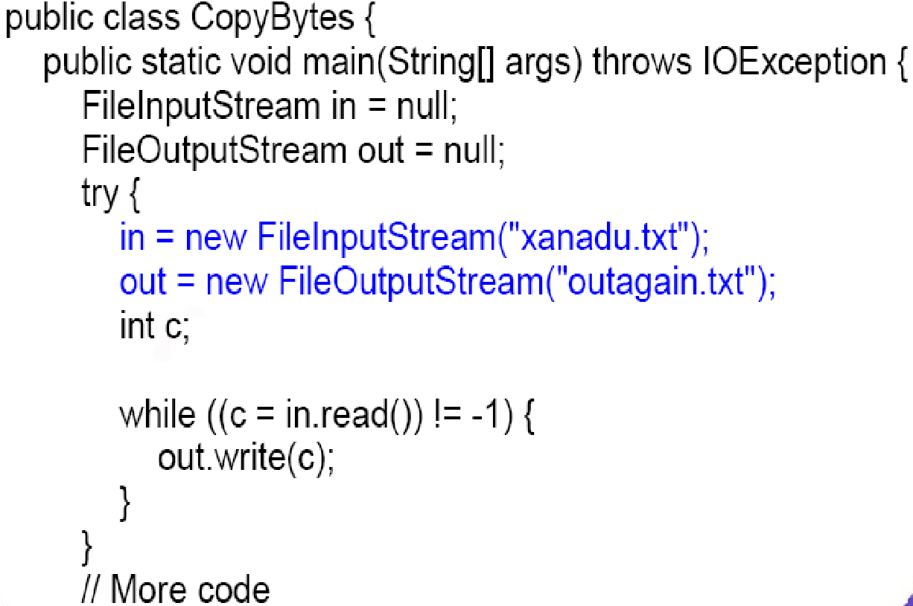
Ví dụ FileInputStream & FileOutputStream

Slide 32
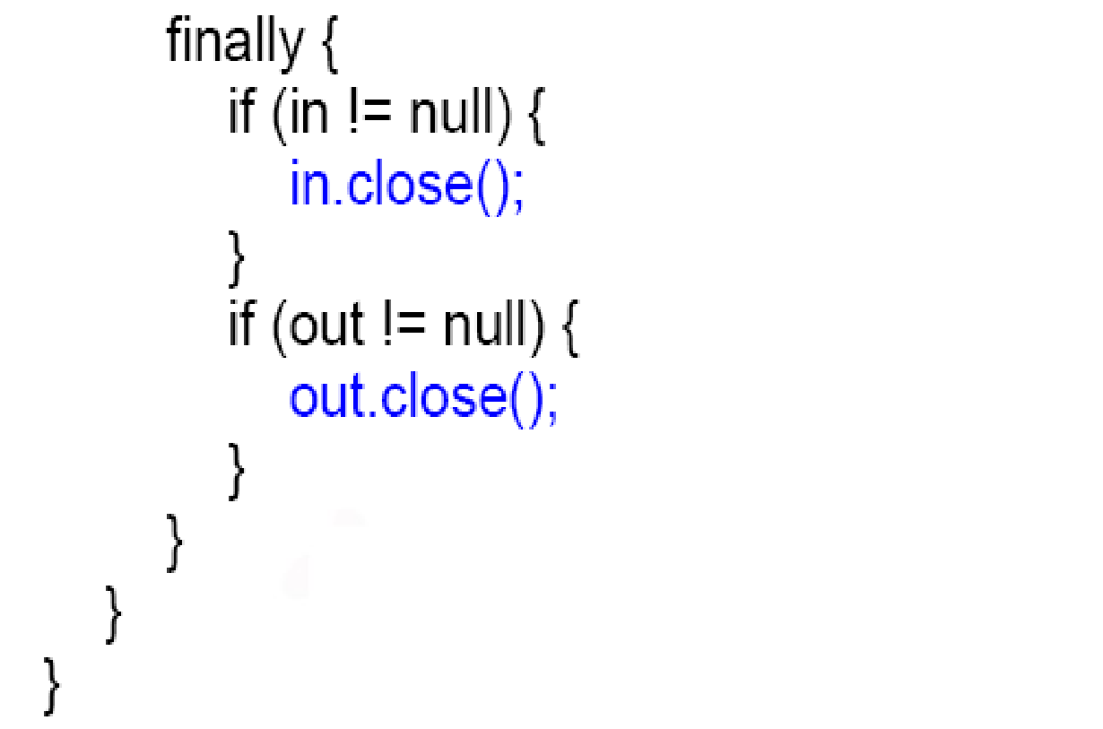
Ví dụ InputStream và OutputStream

Slide 33
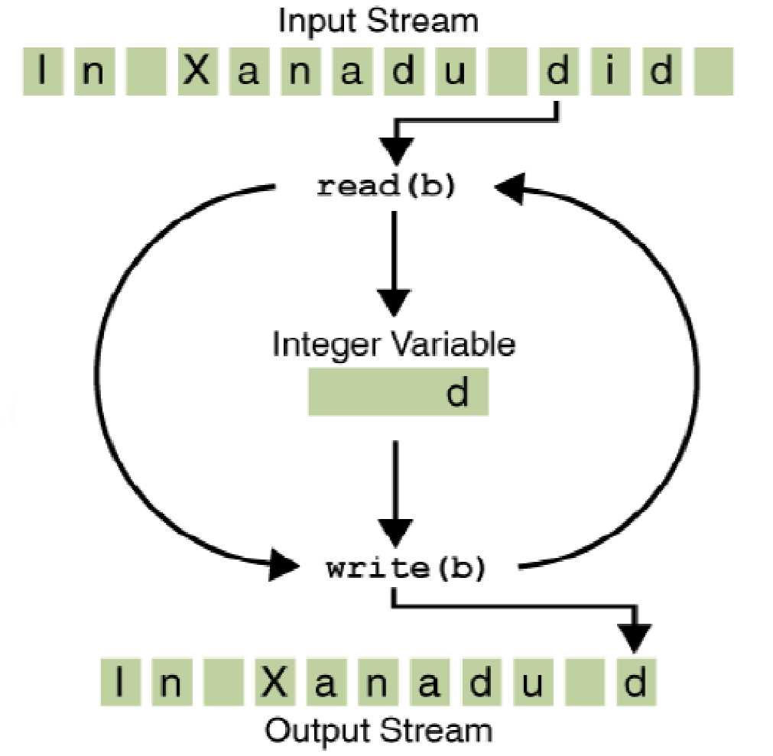
Ví dụ Byte Input và Output Stream đơn giản

Slide 34
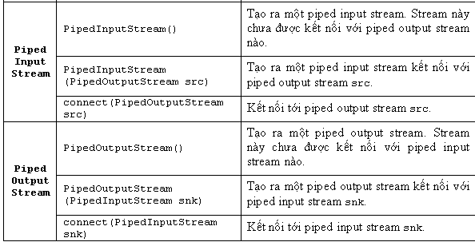
PipedInput Stream và PipedOutputStream

Slide 35
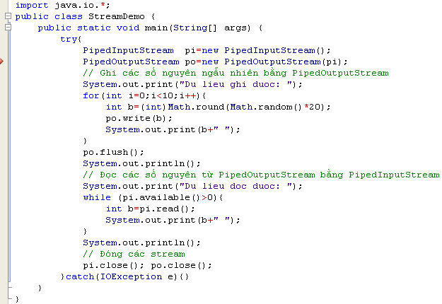
Ví dụ PipedInput Stream và PipedOutputStream

Slide 36
CharacterStream
Java lưu ký tự sử dụng bảng mã unicode
Tất cả các luồng ký tự được kế thừa từ lớp Reader và Writer
Như byte stream, character stream có một lớp I/O chuyên biệt là:
FileReader: đọc (các) ký tự từ tập tin.
FileWriter: ghi (các) ký tự vào tập tin.
CharArrayReader: chứa bộ đệm là mảng ký tự để đọc dữ liệu.
CharArrayWriter: chứa bộ đệm là mảng ký tự để ghi dữ liệu.
PipedReader: đọc (các) ký tự từ một piped writer.
PipedWriter: ghi (các) ký tự vào một piped reader.
StringReader: đọc chuỗi ký tự.
StringWriter: ghi chuỗi ký tự.

Slide 37
Character stream – Reader
BufferedReader
LineNumberReader
CharArrayReader
FilterReader
PushbackReader
Reader
InputStreamReader
FileReader
PipedReader
StringReader

Slide 38
Character stream – Writer
BufferedWriter
CharArrayWriter
FilterWriter
Writer
OutputStreamWriter
FileWriter
PipedWriter
PrintWriter
StringWriter

Slide 39
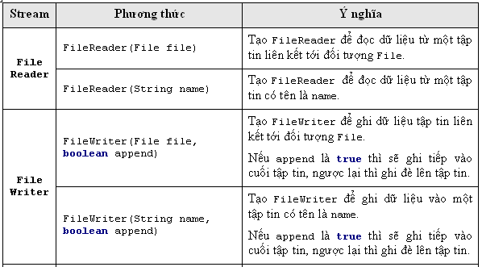
FileReader & FileWriter

Slide 40
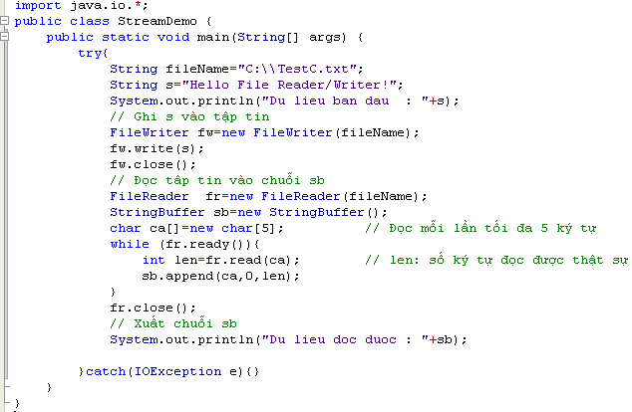
Ví dụ FileReader & FileWriter

Slide 41
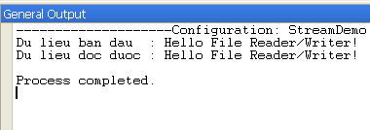
Ví dụ FileReader & FileWriter

Slide 42
BufferedStream
Để tăng tốc độ đọc/ghi 🡪 dùng kỹ thuật vùng nhớ đệm.
Vùng đệm đọc: dữ liệu sẽ được đọc vào vùng đệm thành từng khối 🡪 giảm số thao tác đọc.
Vùng đệm ghi: Từng khối dữ liệu được ghi một lần 🡪 giảm số thao tác ghi.
Như vậy, vùng đệm càng lớn thì càng tăng tốc độ, nhưng sẽ càng dễ xảy ra mất dữ liệu khi chương trình bị chấm dứt đột ngột.

Slide 43
BufferedStream
Trong Java, các lớp đọc/ghi theo vùng đệm gồm:
BufferedInputStream: đọc dữ liệu dạng byte, có dùng vùng đệm
BufferedOutputStream: ghi dữ liệu dạng byte, có dùng vùng đệm
BufferedReader: đọc dữ liệu dạng ký tự, có dùng vùng đệm
BufferedWriter: ghi dữ liệu dạng ký tự, có dùng vùng đệm
Tạo stream vùng đệm, ta phải liên kết nó một đối tượng stream khác.

Slide 44
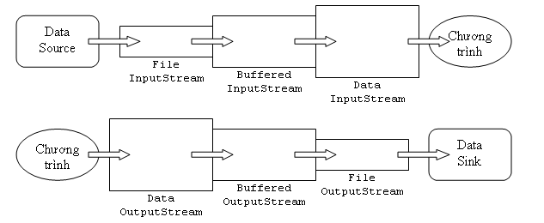
BufferedStream

Slide 45
BufferedStream
Stream | Phương thức | Ý nghĩa
BufferedInputStream | BufferedInputStream (InputStream in, int size) | Tạo một stream với vùng đệm kích thước size để để đọc dữ liệu dạng byte.
BufferedOutputStream | BufferedOutputStream (OutputStream out, int sz) | Tạo một stream với vùng đệm kích thước sz byte để để ghi dữ liệu dạng byte
BufferedReader | BufferedReader (Reader in, int sz) | Tạo một stream với vùng đệm kích thước sz để để đọc dữ liệu dạng ký tự.
BufferedWriter | BufferedWriter (Writer out, int sz) | Tạo một stream với vùng đệm kích thước sz byte để để ghi dữ liệu dạng byte.

Slide 46
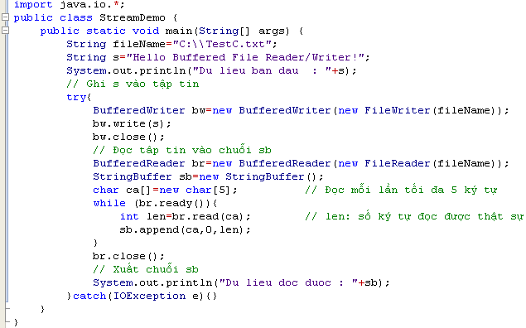
BufferedStream

Slide 47
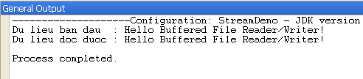
BufferedStream

Slide 48
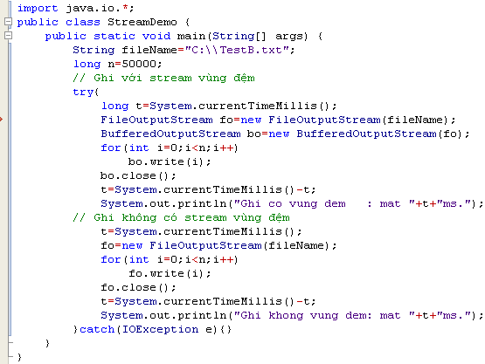
Ví dụ về lợi ích việc dùng BufferedStream

Slide 49
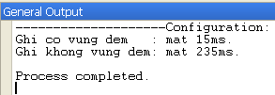
BufferedStream

Slide 50
Stream có định dạng
Java còn cung cấp lớp stream đọc dữ liệu có định dạng.
Stream đọc có định dạng sẽ tiến hành gọi stream liên kết để đọc các byte dữ liệu rồi chuyển đổi thành dạng dữ liệu phù hợp.
Stream ghi có định dạng sẽ tiến hành chuyển dữ liệu của chương trình thành dạng byte rồi gọi stream liên kết ghi dữ liệu.
DataInput: cho phép đọc các giá trị thuộc kiểu nguyên thủy (int, float, double, boolean,...).
DataOutput: cho phép ghi các giá trị thuộc kiểu nguyên thủy (int, float, double, boolean,...).
Các stream có định dạng được trình bày trong phạm vi tài liệu này bao gồm:
DataInputStream: implement từ interface InputStream.
DataOutputStream: implement từ interface OutputStream.

